Slide 1

工具，好用的工具

Slide 2
其他shell
apt install fish zsh

Slide 3
trash-cli
linux的命令行里，没有回收站
没有，我们就造一个
trash-put
trash-empty
trash-restore
NOTE：不要alias rm=trash-put

Slide 4
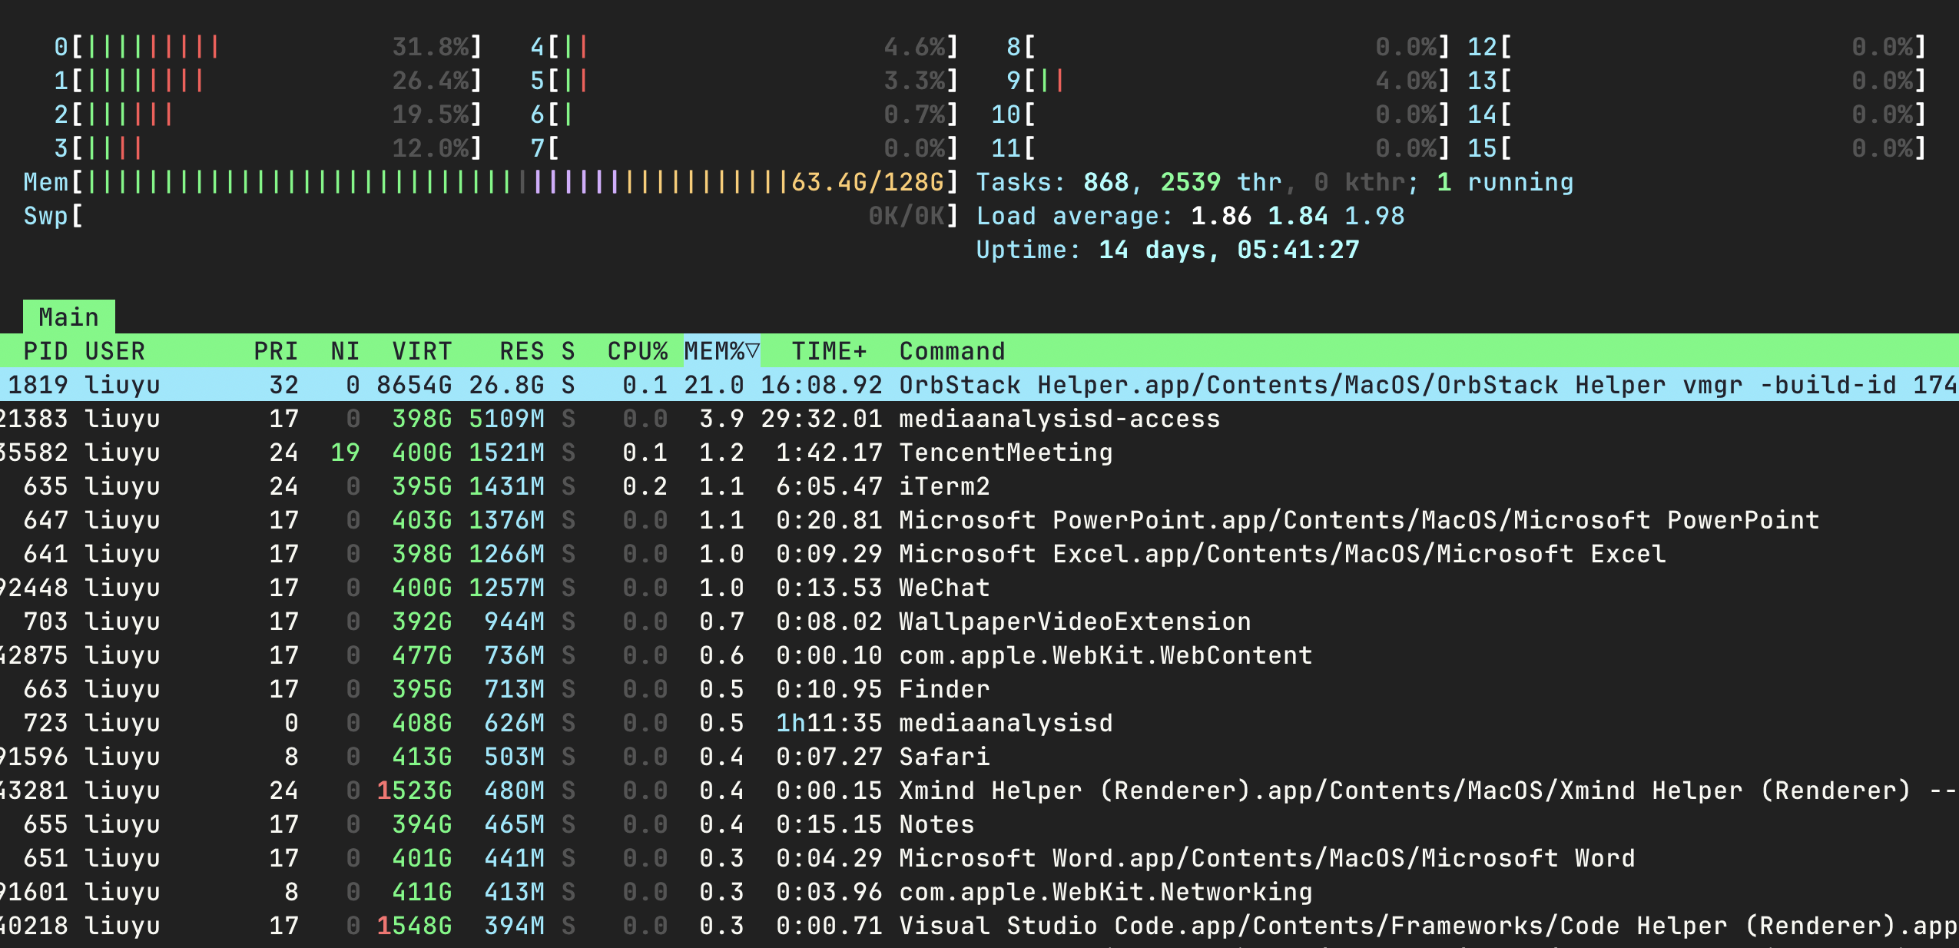
htop

Slide 5

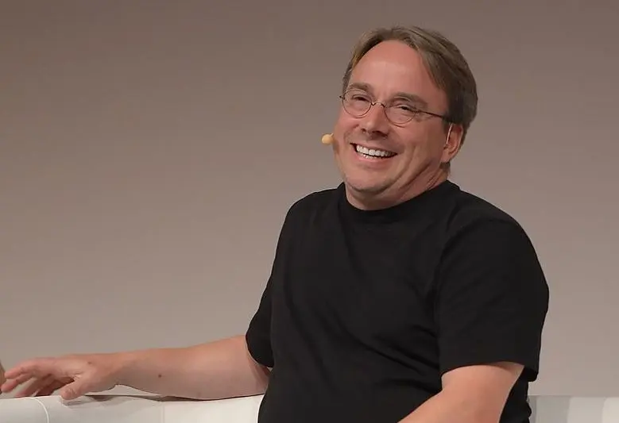
git
一个分布式版本控制系统，made by Linus

Slide 6
git的核心概念
master分支
分支(branch)——代码可以被拆分成多个版本流
主分支：一般称为master或main
其他分支：一般会合并回主分支
dev
fix
……
dev分支

Slide 7
git的核心概念
master分支
代码合并（merge）——不同分支合到一起，让接下来的节点拥有两个分支的所有代码
dev分支
代码合并

Slide 8
git的核心概念
master分支
合并冲突（conflict）——两个分支对同一个文件进行了不可合并的修改，git不知道该采用哪一个
系统会检测到，触发合并失败
解决后再次提交就能成功
dev分支
合并冲突

Slide 9
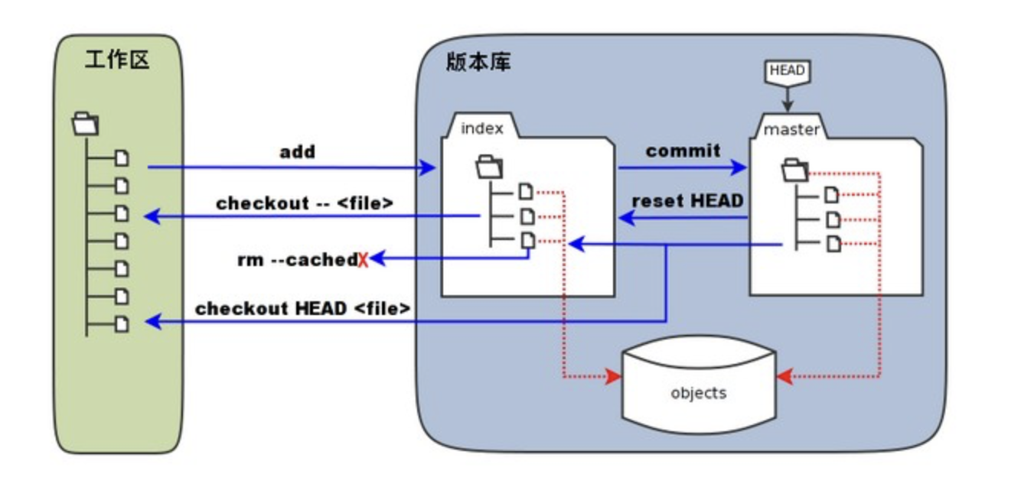
git的核心概念
工作区——电脑中的目录
暂存区（索引）——.git/index
版本库——.git目录(指定分支+版本)
git add
git commit

Slide 10
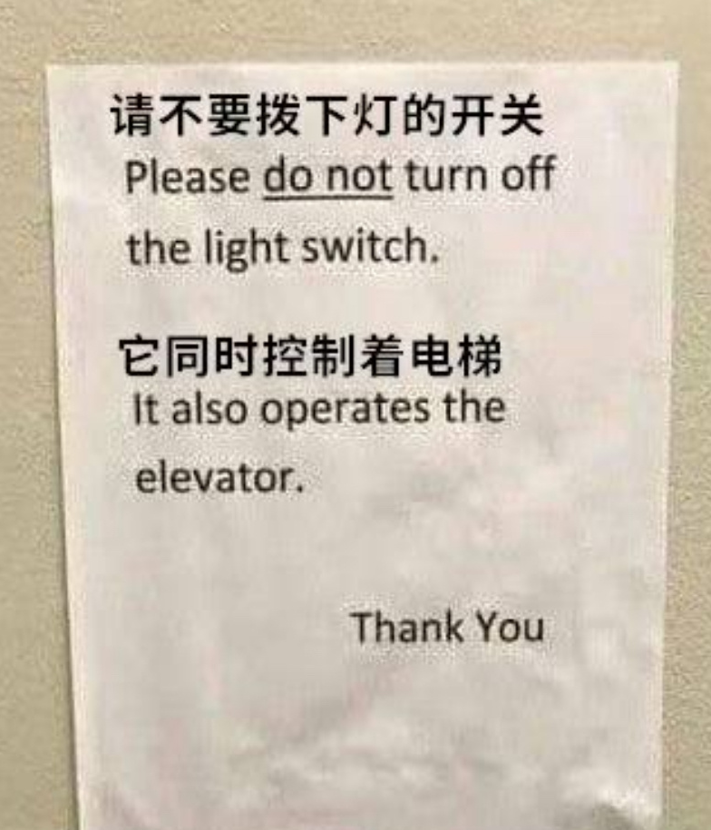
git的核心概念
工作区——电脑中的目录
暂存区（索引）——.git/index
版本库——.git目录(指定分支+版本)
git add
git commit

Slide 11
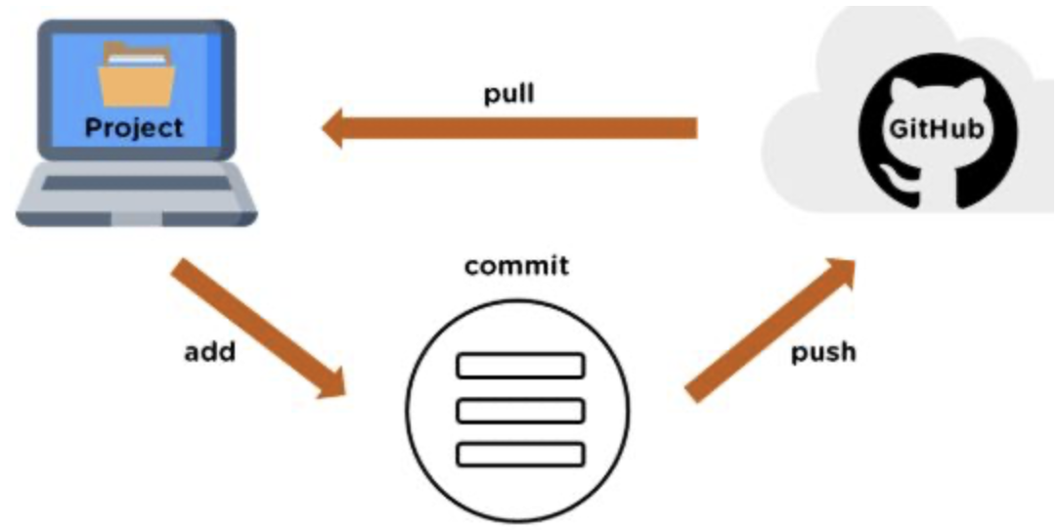
git的核心概念
远程仓库
Github
Gitlab
Gitee
Coding
云效
……

Slide 12

git的核心概念
Github：
优势：
全世界程序员都爱用
CodeSpace
劣势：
科学上网
历史事件

Slide 13
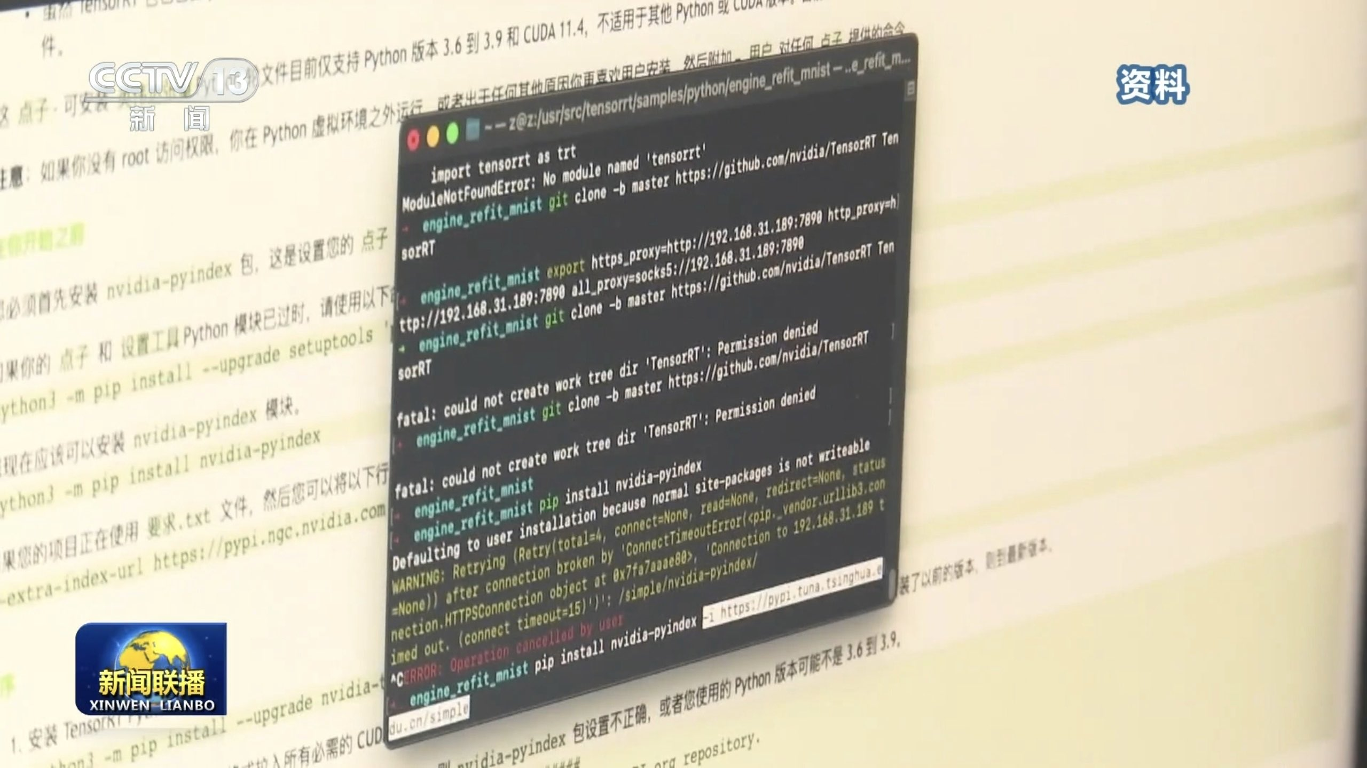
梗图时间

Slide 14

git的核心概念
Gitee：
优势：
网速快
劣势：
有审查

Slide 15
git的核心概念
向远程仓库推送——git push
从远程仓库拉取——git pull
从远程仓库下载——git clone
仓库的状态：
公开
私有
暂停
关闭

Slide 16
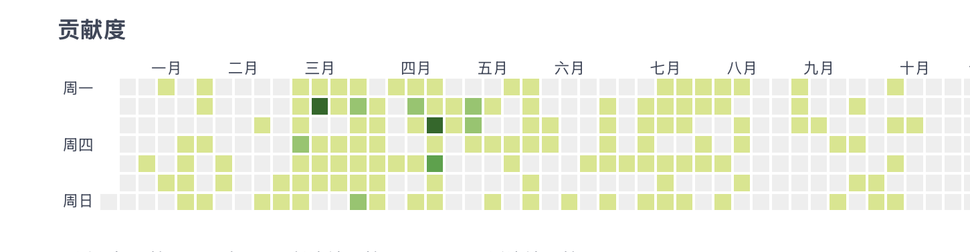
git的核心概念
Github更多的能力：
Pull request——可以写进简历
Issue
Discuss
Wiki
CI/CD

Slide 17
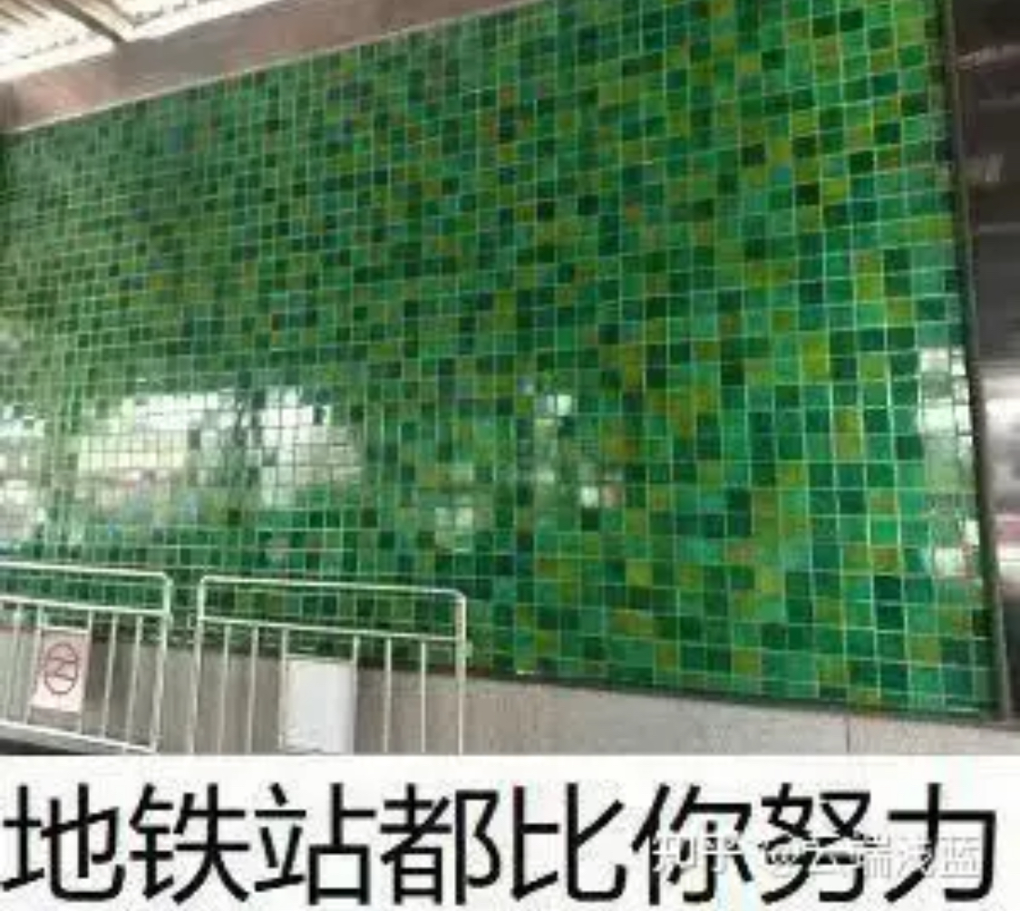
梗图时间

Slide 18

梗图时间

Slide 19
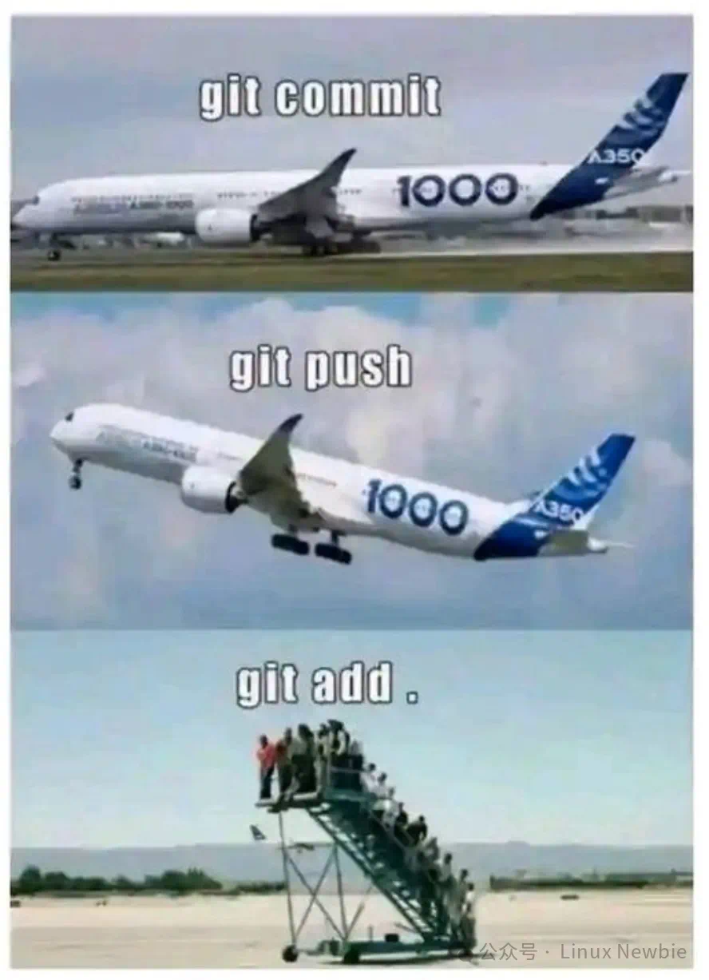
梗图时间

Slide 20
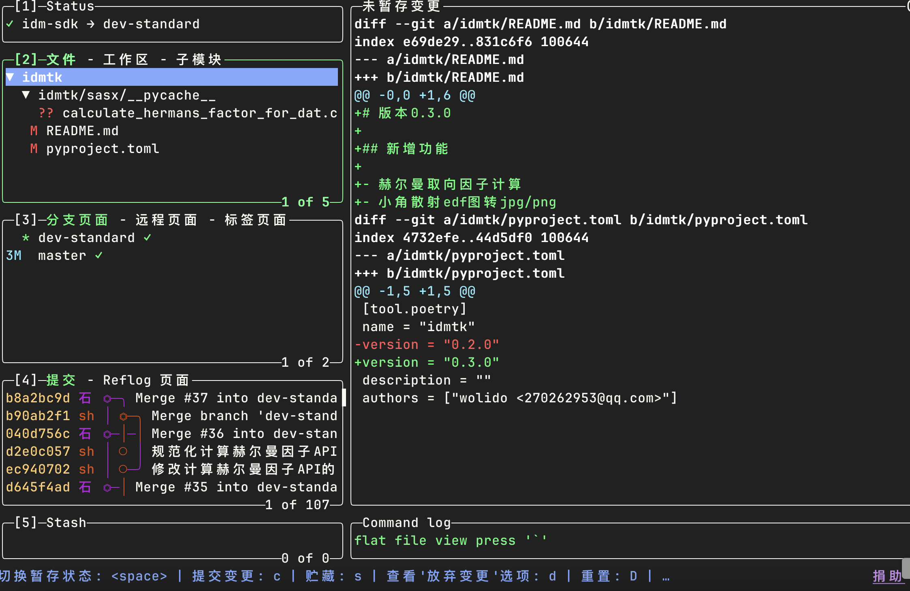
lazy-git/lazy-docker

Slide 21
ls的替代品
eza

Slide 22
find的替代品
fd
+ fzf

Slide 23
bg
bg —— 把任务放到后台
fg —— 把后台任务放到前台
Ctrl + z —— 暂停任务
jobs —— 查看前台、暂停任务
ps —— 查询任务
kill —— 杀死任务

Slide 24
tmux
bg的替代品
终端复用工具
能够保证任务不终止

Slide 25
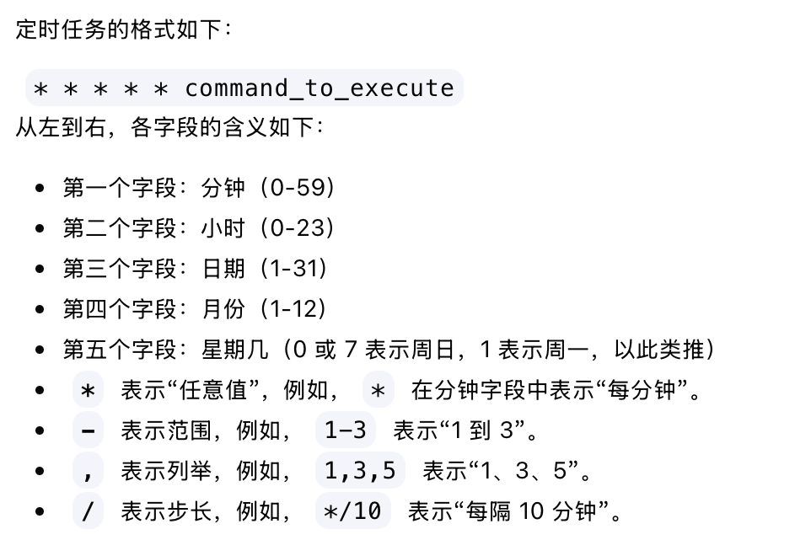
crontab
定时任务

Slide 26
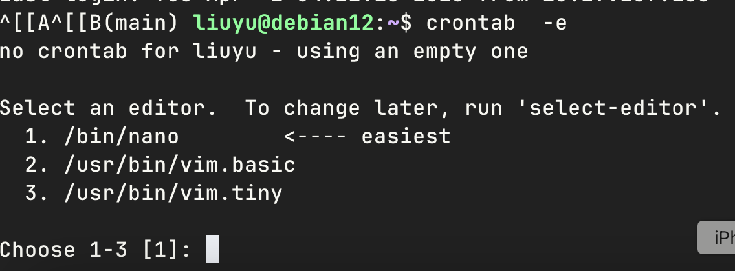
crontab
定时任务

Slide 27
tar
压缩工具
使用man
-c
-x
-v
-f
-z
归档 + 压缩

Slide 28
作业
选择一个linux的工具（不限于课上的内容），依据其功能设计一个有趣的场景。
设计、实现和效果发给我的邮箱。

Slide 29
编码与解码
计算机是如何显示英文的？
计算机是如何显示中文的？

Slide 30
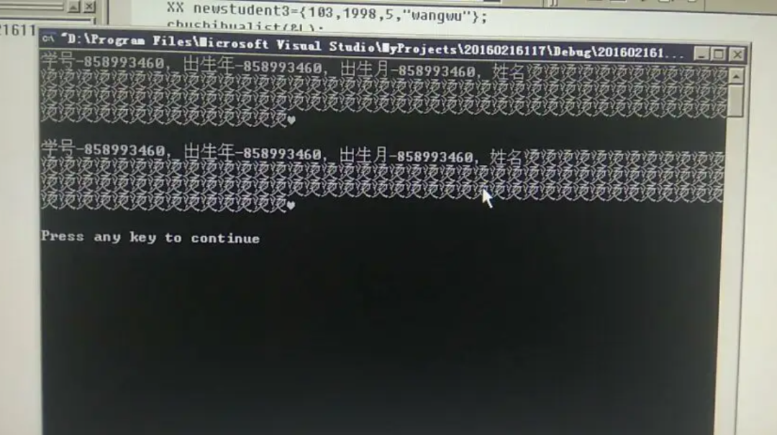
编码与解码
计算机是如何显示英文的？
计算机是如何显示中文的？

Slide 31
位与字节
11000100
位

Slide 32
位与字节
11000100
1字节 = 8位
Byte bit

Slide 33
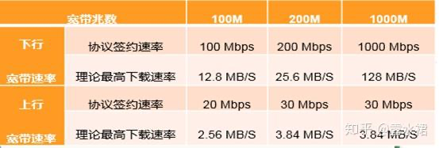
位与字节
11000100
1字节 = 8位

Slide 34
位与字节
11000100
1字节 = 8位
0xC4

Slide 35
ASCII
00000000
00000001
……
2⁷=128
标准ASCII
01111111

Slide 36
ASCII
10000000
10000001
……
128 + 128
扩展ASCII
11111111

Slide 37
ASCII
标准ASCII包含内容：
英文字母（a-z，A-Z）
阿拉伯数字（1234567890）
标点符号及特殊符号（,.!@#$%^&等)
特殊功能字符

Slide 38
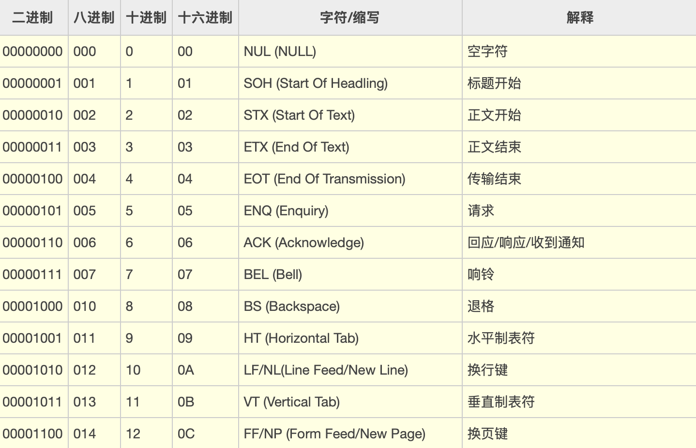
ASCII
标准ASCII包含内容：
英文字母（a-z，A-Z）
阿拉伯数字（1234567890）
标点符号及特殊符号（,.!@#$%^&等)

Slide 39
ASCII
标准ASCII包含内容：
英文字母（a-z，A-Z）
阿拉伯数字（1234567890）
标点符号及特殊符号（,.!@#$%^&等)
扩展ASCII内容：
没有统一标准，一般是西欧语言（è ¡ † …）

Slide 40
utf-8
utf-8特点：
前128字符与ASCII兼容
可变长：1字节、2字节、3字节、4字节
全球语言覆盖
自同步性——通过高位判断字符起始位

Slide 41
utf-8
1字节： 0xxxxxxx
2字节： 110xxxxx 10xxxxxx
3字节： 1110xxxx 10xxxxxx 10xxxxxx
4字节： 11110xxx 10xxxxxx 10xxxxxx 10xxxxxx

Slide 42
utf-8
标准ASCII
1字节： 0xxxxxxx
2字节： 110xxxxx 10xxxxxx
3字节： 1110xxxx 10xxxxxx 10xxxxxx
4字节： 11110xxx 10xxxxxx 10xxxxxx 10xxxxxx
西里尔文
汉字
😂

Slide 43
utf-8
10110110

Slide 44
utf-8
10110110
字符的起始位不在这个字节
（自同步性）

Slide 45
utf-16、utf-32
utf-16
变长
存储效率高
不兼容ASCII
utf-32
定长，4字节
非常费空间

Slide 46
GBK
定长，双字节
21886个汉字和图形符号
包括拉丁字母、希腊字母、日文平假名及片假名字母、俄语西里尔字母在内的682个字符

Slide 47
GBK
定长，双字节
21886个汉字和图形符号
包括拉丁字母、希腊字母、日文平假名及片假名字母、俄语西里尔字母在内的682个字符

Slide 48
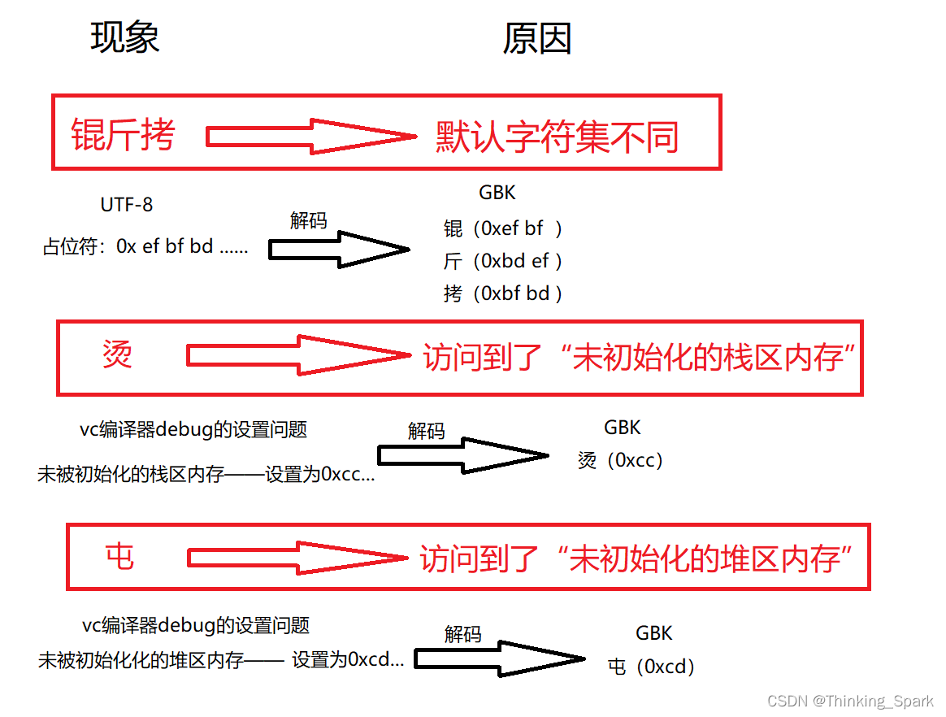
GBK
定长，双字节
21886个汉字和图形符号
包括拉丁字母、希腊字母、日文平假名及片假名字母、俄语西里尔字母在内的682个字符

Slide 49
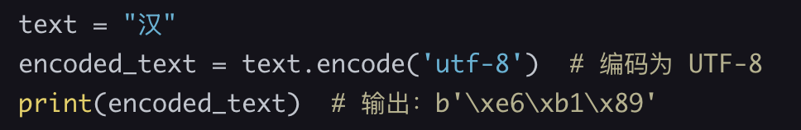
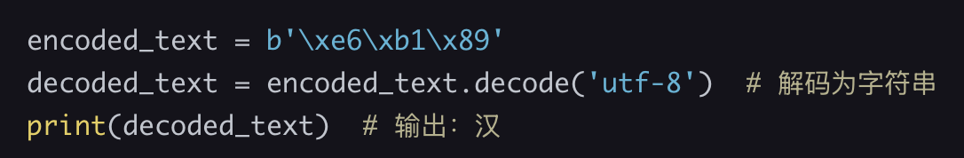
编码（encode）和解码（decode）
编码
人类语言 -> 二进制
解码
二进制 -> 人类语言

